Slide 1


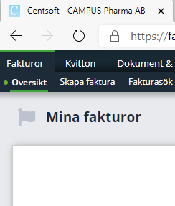
ATTESTRUTIN
KONTERING AV LEVERANTÖRSFAKTUROR
Monika Johansson 2021-11-19

Slide 2
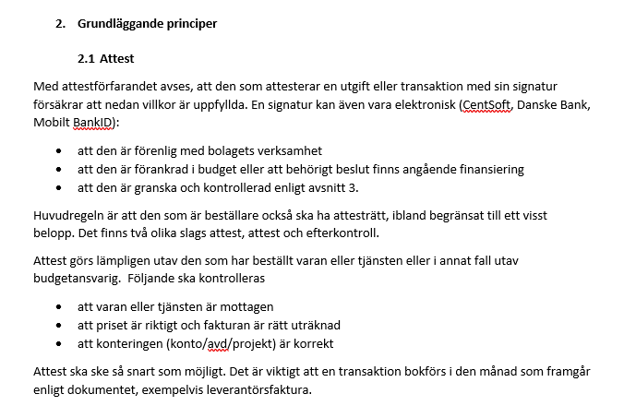
CAMPUS PHARMA Attestrutin

Slide 3
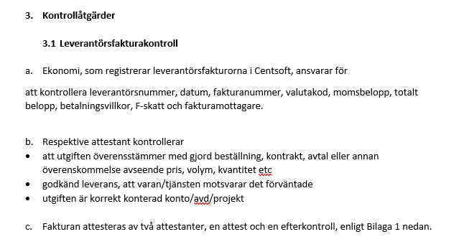
DITT ANSVAR

Slide 4
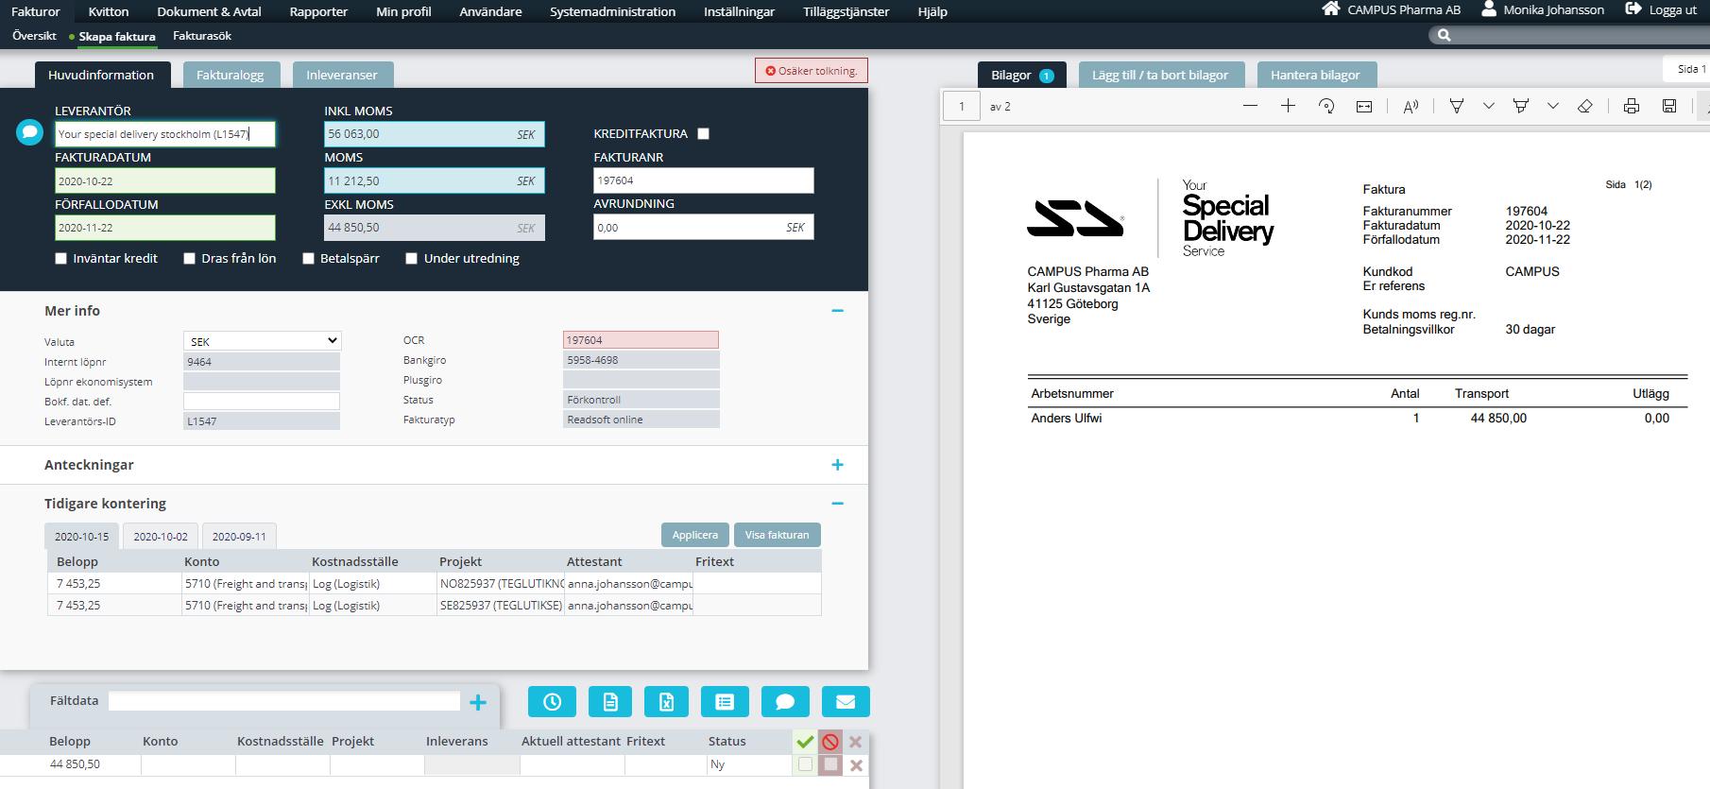

Vad ska du göra/kontrollera i Centsoft: 1) Är det korrekt att du beställt detta (tjänst/vara/pris/antal)?
2) Kontrollera Konto/Kostnadsställe/Projekt/(fritext)!

Slide 5
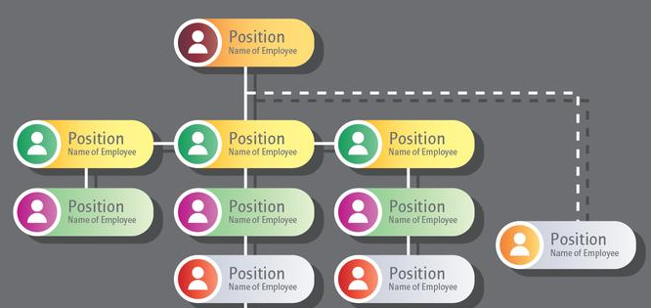
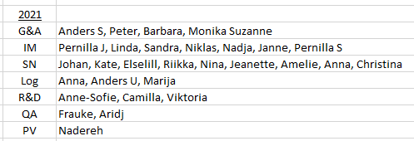
Kostnadsställe (Avdelning)
 | 2021
 | G&A – General & Admin
 | IM – Internal Marketing
 | SN – Sales Network
 | LOG - Logistics
 | R&D - Regulatory
 | PV - Pharmacovigilance
 | QA – Quality Assurance

Slide 6
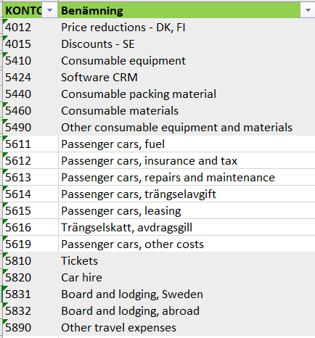
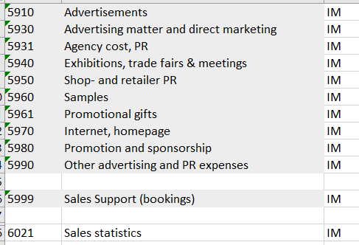
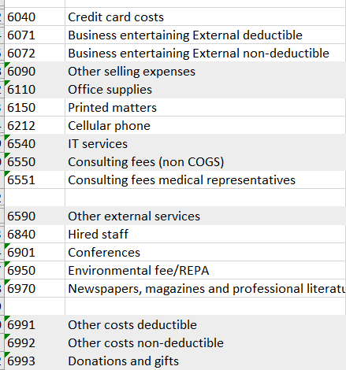
Kontoplan (kostnadskategori) - IM
Möjliga kostnadskonton för kst=IM
Konto 5910-5990 + Projektkod (land&artikel)

Slide 7
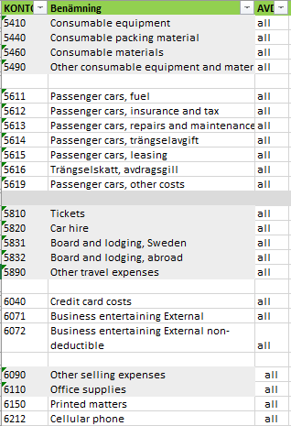
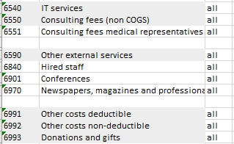
Kontoplan (kostnadskategori) - SN
Möjliga kostnadskonton för kst=SN

Slide 8
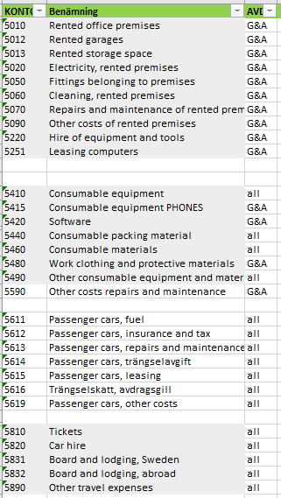
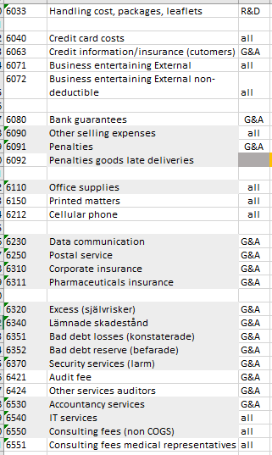
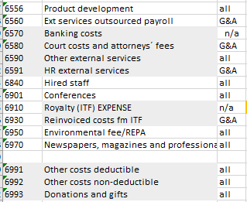

Kontoplan (kostnadskategori) – G&A
Möjliga kostnadskonton för kst=G&A

Slide 9
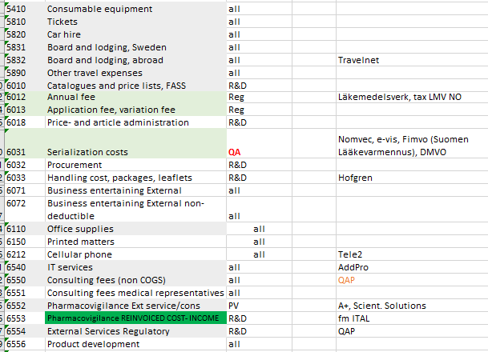
Kontoplan (kostnadskategori) – R&D, PV, QA
Möjliga kostnadskonton för kst=R&D, PV och QA

Slide 10
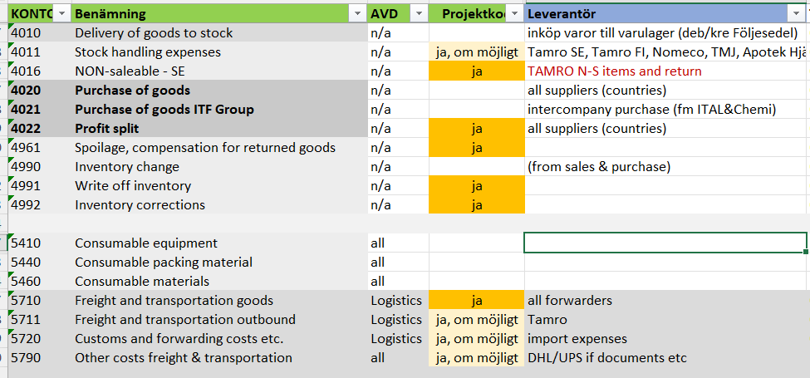
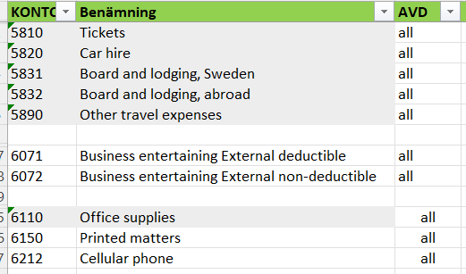
Kontoplan (kostnadskategori) – LOG
Möjliga kostnadskonton för kst=LOG
Konto 4xxx excl 4010/4020 + 57xx Projektkod (land&artikel)

Slide 11
Projekt (produkt, person)
För uppföljning utav marknadsföringskostnader
För uppföljning utav kostnader per KAM
För uppföljning utav bruttovinst per produkt
Marknadsföring (59xx) | KAM (personer) | Produkter (land+artikelnr)
SE095906 Cliovelle SE | Amelie | SE095906 Cliovelle SE
SE165787 Postafen SE | Anna O | SE165787 Postafen SE
NO144017 Gelisse | Christina | NO144017 Gelisse
NO165249 Almina28 | Jeanette | NO165249 Almina28
NO417898 Hypotron NO | Elselill | NO417898 Hypotron NO
FI091224 Ghemaxan FI | Kate | FI091224 Ghemaxan FI
DK029292 Postafen DK | Nina | DK029292 Postafen DK
DK050582 Femicept DK | Riikka | DK050582 Femicept DK

Slide 12
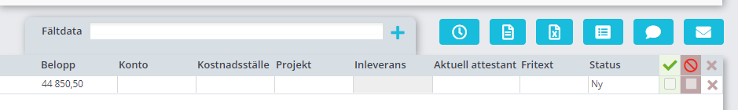
Vill du ändra på något?
Fel person som attestant: ta bort ditt namn i rutan ’Aktuell attestant’ och skriv in mejladressen till annan person.
Fel Konto/Kostnadsställe/Projekt: radera och skriv in nytt/korrekt,
ställ markören i fältet och slå ett mellanslag => lista på förslag. Du behöver inte kunna alla konton utantill, texten ska hjälpa dig.
Vill du dela upp kostnaden på flera rader dvs olika konton, kostnadsställen, projekt eller attestanter: tryck på plustecknet
så får du upp en ny rad.
Summan av beloppen för raderna ska summera ihop till exklusive moms
Fakturor från EU som inte har någon moms angiven på fakturan ska konteras med 4 extra rader (6995/6999/2614/2644),
detta tar Ekonomi hand om, men ser du att det saknas – säg till!
Fakturor på varor som går in i varulagret får också en extra kontering DEB 4010 & KRE 4010

Slide 13
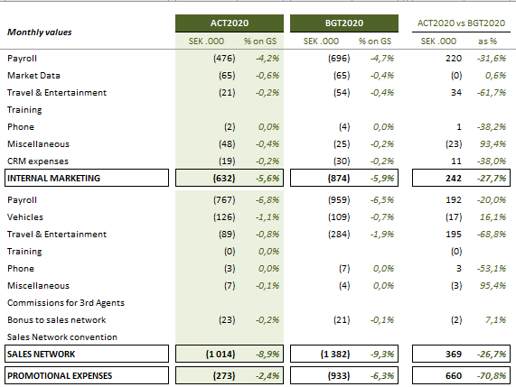
Varför är detta viktigt?
För att
få ihop en korrekt Resultaträkning varje månad (följa lagar och regler kring bokföring och beskattning)
för att mäta resultat per produkt
följa upp och ha kontroll på bolagets kostnader, per kostnadskategori och avdelning
Kombination av konto + kst bestämmer vilken rad i resultaträkningen som kostnaden visas på

